Slide 1
CINE CLUB MIRADAS DE DÍA
FUNCIONES MATUTINAS
PARA QUE RINDA EL DÍA

Slide 2
¿PORQUÉ EL NOMBRE?
MIRADAS DE DÍA es porque las funciones serán por las mañanas.
Está planteado para las personas que están en casa por las mañanas.

Slide 3
OBJETIVO
Mirar cine desde una postura crítica, diferente de la pasiva que se promueve en las televisoras comerciales
Conocer las características que califiquen el cine que nos gusta.
Reconocer que es posible que cada individuo valore el buen cine de manera distinta.

Slide 4
DÌAS Y HORARIO DE PROYECCIONES
Las funciones se darán de 10:30 a 12:30 los viernes, pensando en las madres, pues es el último día que asisten los niños a la escuela y es menos “atareado” en sus labores.

Slide 5
Ciclo Los Dramas de Andrea Palma
La Mujer del Puerto
Distinto Amanecer
Aventurera

Slide 6
Ciclo Los Dramas de Andrea Palma
El nombre del ciclo se debe a que las primeras películas en que participó Andrea Palma fueron dramas, algunas son: La Mujer del Puerto en 1934, en 1943 con Distinto Amanecer y en 1949 con Aventurera.
El objetivo es mostrar el trabajo de Andrea Palma en sus primeras películas, que la identifican como actriz dramática.
Analizar el argumento de sus películas, situándose en la época en que se realizaron. Son casos de mujeres que se dedican a la prostitución luego de no lograr superar malas experiencias de vida.
Observar y comentar cuestiones como la actuación, los escenarios y la fotografía.
Actriz nacida en Durango en 1903, considerada una de las Primeras Actrices de la Época de Oro del Cine Mexicano.

Slide 7
LA MUJER DEL PUERTO
FICHA TÉCNICA
Director: Arcady Boytler.
Productor: Servando C. de la Garza
Guión: Raphael Sevilla.
Música: Manuel Esperón, Max Urban
Fotografía: Alex Phillips.
Protagonistas: Andrea Palma, Domingo Soler, Stella Inda.
País: México.
Año: 1934.
Género: Drama
Duración: 76 min.

Slide 8
SINOPSIS
Película basada en la novela de Guy de Maupassant, Le Port.
Es la historia de Rosario, una mujer que se deprime por la muerte de su padre y la traición de su novio, se muda de Córdoba al Puerto de Veracruz, allí se dedica a la prostitución y a buscar a su hermano, conoce a Alberto, un marino que resulta ser su hermano.

Slide 9
DISTINTO AMANECER
FICHA TÉCNICA
Director: Julio Bracho
Productor: Emilio Gómez Muriel.
Guión: Max Aub, Julio Bracho.
Música: Raúl Lavista.
Fotografía: Gabriel Figueroa
Protagonistas: Pedro Arméndariz, Andrea Palma, Alberto Galán, Narciso busquets
País: México.
Año: 1943
Género: Drama.
Duración: 108 min.

Slide 10
SINOPSIS
Basada en la novela La Vida Conyugal de Max Aub.
Es la historia de Octavio, que tiene pruebas que inculpan al gobernador Vidal, de haber asesinado al líder de su sindicato. Cuando Vidal ordena liquidar a Octavio, encuentra a Julieta, una antigua novia y amiga. Le pide que lo ayude a recopilar pruebas.
Al final ella reconoce que sigue enamorada de Octavio, pero no quiere traicionar a su esposo.

Slide 11
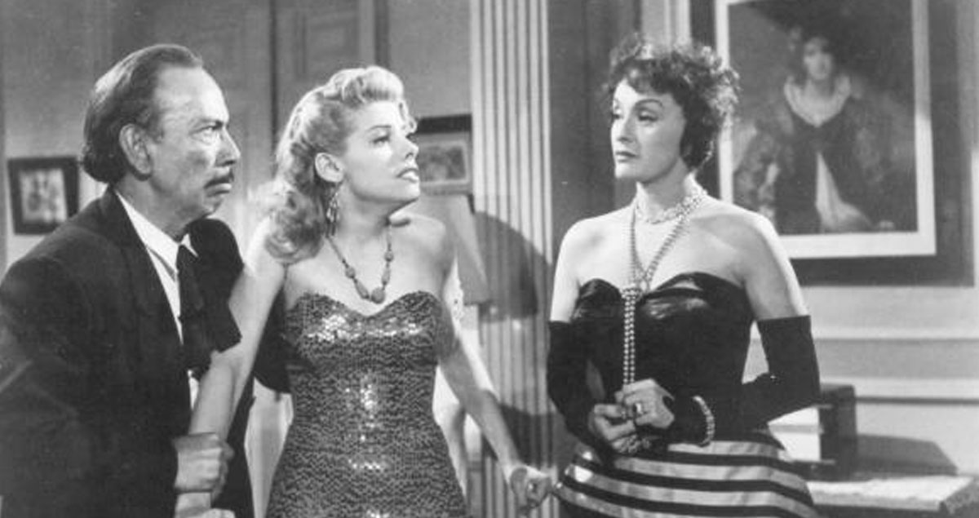
AVENTURERA
FICHA TÉCNICA
Director:
Productor:
Guión:
Música:
Fotografía:
Protagonistas: Ninón Sevilla, Tito Junco, Andrea Palma, Ruben Rojo.
País: México.
Año: 1949.
Género: Drama
Duración:102 min.

Slide 12
SINOPSIS
Elena es una hija de familia que vive en el norte del país, cuando fallece su padre, su madre huye con su amante, Elena se queda sola y desamparada, Lucio,su amigo, le ayuda a encontrar trabajo. La lleva con Rosaura, pero esa mujer la obliga a prostituirse. Huye del bar y en Guadalajara encuentra trabajo de cantante y se enamora de Mario, que resulta ser hijo de Rosaura, quien en Guadalajara es dama de sociedad. Elena entonces toma venganza de todo lo que Rosaura le había hecho cuando se casa con Mario. Lucio escapa de la cárcel, busca a Elena y le causa problemas, pues ya está casada.

